Slide 1
L'accessibilità di testi e documenti digitali per non vedenti e ipovedenti: un vademecum
Tecnologie Assistive per la Didattica
Antonella Losurdo
a.losurdo@outlook.it

Slide 2
Problematiche per chi è ipovedente
Esistenza di numerose tipologie di ipovisione
Dimensione Font
Contrasto testo/sfondo
Possibilità di ingrandimento
Visione complessiva del documento

Slide 3
Problematiche per chi è non vedente
Lettura Screen Reader
Immagini
Mancanza visione globale
Lettura sequenziale e corretta
Difficoltà/impossibilità di evidenziare il testo
Difficoltà/impossibilità di svolgere esercizi

Slide 4
Le linee guida
Esistono documenti che hanno stabilito linee guida editoriali per la realizzazione di testi accessibili a tutti:
WCAG http://www.w3.org/Translations/WCAG20-it/
DM 30 Aprile 2008- Allegato A http://www.agid.gov.it/dm-30-aprile-2008-allegato-A
Guidelines Adobe: https://helpx.adobe.com/it/acrobat/using/create-verify-pdf-accessibility.html

Slide 5
La Legge Stanca 9 Gennaio 2004
Art. 5
(Accessibilità degli strumenti didattici e formativi)
1. Le disposizioni della presente legge si applicano, altresì, al materiale formativo e didattico utilizzato nelle scuole di ogni ordine e grado.
2. Le convenzioni stipulate tra il Ministero dell'istruzione, dell'università e della ricerca e le associazioni di editori per la fornitura di libri alle biblioteche scolastiche prevedono sempre la fornitura di copie su supporto digitale degli strumenti didattici fondamentali, accessibili agli alunni disabili e agli insegnanti di sostegno, nell'ambito delle disponibilità di bilancio.

Slide 6
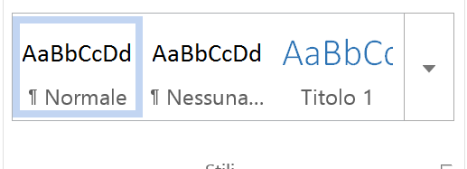
Produrre un documento accessibile con Word
Ecco alcune regole per produrre un documento Word accessibile:
Utilizzare gli stili per titoli e paragrafi: l’aggiunta di stili permette la semplificazione nella lettura di Screen Reader e nell’individuazione delle sezioni del documento.
Per aggiungere uno stile:
Selezionare il testo
Selezionare lo stile da applicare nella sezione Stili veloci di Home.

Slide 7
Come produrre un documento accessibile con Word : formattazione
Usare le interruzioni di pagina e non ripetuti invio.
Fornire i documenti complessi di un sommario navigabile
È bene utilizzare titoli brevi per permettere un miglior spostamento all’interno del documento
Utilizzare i cosiddetti «caratteri nascosti»:
scrivere E costituisce un grave errore, per scrivere È è sufficiente Alt+0200 del tastierino
Evitare l’utilizzo di caratteri vuoti ripetuti.
Questi vengono interpretati erroneamente dagli Screen Reader e danno l’illusione di essere arrivati alla fine del documento. Per creare spazi vuoti utilizzare invece rientri, paragrafi e stili (Paragrafo→Rientri e Spaziatura), non utilizzare il tasto Tab. È bene individuare solo i paragrafi con i ritorni a capo, in modo che il documento sia navigabile con ctrl+frecce

Slide 8
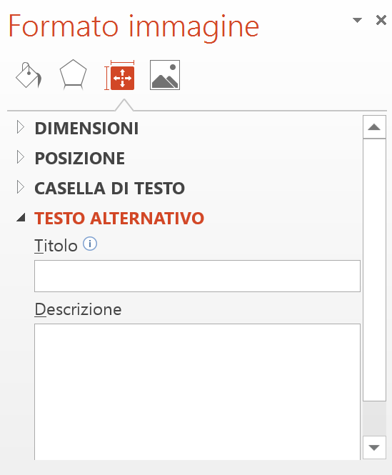
Produrre un documento accessibile con Word 3
Aggiungere testo alternativo per immagini e oggetti
Il testo alternativo, o testo Alt, compare al passaggio dal mouse e viene letto dagli Screen Reader per comunicare il contenuto di quel dato elemento. Ogni elemento grafico deve contenere un testo alternativo che sia significativo (http://webaim.org/techniques/alttext/)
Per aggiungere testo alternativo:
Selezionare l’elemento
Tasto destro del mouse selezionare Formato Immagine
Nella sezione Dimensioni e proprietà selezionare testo alternativo e riempire i campi.

Slide 9
Come produrre un documento accessibile con Word: Font
Attenzione all’utilizzo dei Font e dei colori.
Gli utenti ipovedenti hanno esigenze particolari per quanto riguarda il font, la grandezza, il contrasto sfondo/testo:
    Per quanto riguarda il font, è bene utilizzare font molto ben disegnati, che non siano né troppo sottili, né troppo compressi. Inoltre la grandezza deve essere compresa tra 12 e 18 punti.
Caratteri consigliati
Arial: Tecniche assistive per la didattica
Verdana: Tecniche assistive per la didattica
Helvetica: Tecniche assistive per la didattica
Century Gothic: Tecniche assistive per la didattica
Tahoma: Tecniche assistive per la didattica
Bookman Old Style: Tecniche assistive per la didattica
Caratteri sconsigliati.
Impact: NoLimit! nessun limite...
Lucida Handwriting: NoLimit! nessun limite...

Slide 10
Come produrre un documento accessibile con Word: colori
    E’ bene utilizzare un contrasto molto elevato tra sfondo e testo:
    Ad esempio nero/bianco blu/giallo
Interlinea compresa tra 1.2 e 1.5
AAAA
AAAA

Slide 11
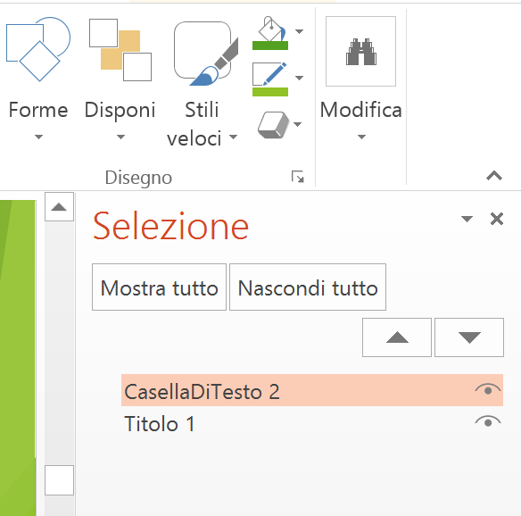
Produrre un documento accessibile con Power Point
In Power Point valgono le medesime regole di formattazione viste per Word, tuttavia è bene fare particolare attenzione a due aspetti aggiuntivi:
Ordine di lettura
È bene controllare sempre che l’ordine di lettura delle slides sia corretto.
Per fare questo Home→Disponi →Riquadro di Selezione
NB L’ordine di lettura è dal basso verso l’alto.
Inserimento Titolo nelle Slides
È bene che ogni slides abbia un titolo che ne descrive il contenuto.
Questo titolo può essere anche reso invisibile.
Home→Reimposta e Inserire il titolo.
Per Renderlo invisibile
Home →Disponi →Riquadro di selezione →Deselezionare il simbolo dell’occhio accanto al Titolo

Slide 12
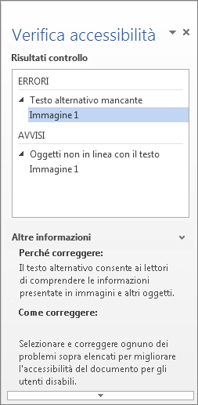
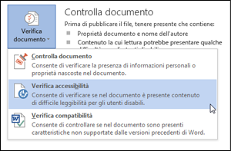
Strumento di Controllo del documento
Sia in Word che in Power Point, a partire dalla versione 2010, è disponibile uno strumento che permette di controllare il documento per verificare la violazione delle principali regole di accessibilità.
Per effettuare questo controllo:
File →Verifica documento →Verifica accessibilità

Slide 13
Da Word/Power Point al PDF
Produrre un documento accessibile con l’Editor di testo è il primo passo per produrre un Documento PDF accessibile.
Bisogna ricordare che rispettare le regole di accessibilità rende la fruizione e la forma di un documento maggiormente corretta e accessibile anche per le persone prive di disabilità. Si tratta di regole semplici e facilmente applicabili che rendono un documento più corretto da ogni punto di vista.

Slide 14
Le caratteristiche principali di un PDF accessibile
il documento deve essere un testo e non un'immagine che rappresenti un testo (scansione);
se presenti moduli e campi devono essere accessibili;
la struttura del documento deve essere delineata da tag;
l'ordine di lettura deve essere chiaro e facile da seguire;
un testo descrittivo alternativo deve essere disponibile per ogni elemento grafico, link, modulo;
devono essere presenti elementi di aiuto alla navigazione, i link, le intestazioni e i contenuti delle tabelle;
deve essere specificata la lingua del documento;
il documento deve usare font che permettano la conversione dei caratteri in testo;
impostazioni di protezione che consentono l'accesso al testo da parte dei programmi di lettura dello schermo.

Slide 15
La conversione
La creazione di un documento Word, Excel o Power Point accessibile è il primo passo per favorire la conversione in un PDF accessibile.
La prima regola che rende un PDF accessibile è la presenza di tags semantici. Questi vengono creati nel momento della conversione in PDF automaticamente, sulla base degli elementi presenti quali intestazioni, paragrafi, titoli, immagini e tabelle.
La presenza di questi tags permette a strumenti quali Screen Reader e Lenti d’ingrandimento di identificare le varie parti del testo per poterle presentare ai propri utenti.
Per verificare la presenza dei tags al momento del salvataggio in Word e Power Point è sufficiente:
Fare clic su Salva con nome nella scheda File.
Fare clic sulla freccia nell'elenco Tipo file della finestra di dialogo Salva con nome e quindi fare clic su PDF.
Fare clic su Opzioni.
Assicurarsi che la casella di controllo Tag per la struttura del documento per l'accessibilità sia selezionata e quindi fare clic su OK.
Fare clic su Salva.

Slide 16
Adobe Acrobat DC
Ad oggi lo strumento migliore per creare PDF accessibili è Adobe Acrobat DC, disponibile a pagamento.
Gli strumenti di Acrobat DC permettono di:
Rendere i PDF accessibili
Verificare la conformità del documento agli standard di accessibilità (PDF/UA e WCAG 2.0.)
Un file PDF è considerato accessibile se:
Può essere letto da Screen Reader
Può essere sottoposto a strumenti di ingrandimento senza perdere informazioni e senza dover ricorrere alla scroll bar
È possibile cambiare liberamente i colori di contrasto tra testo e sfondo
È dotato di segnalibri
Può essere navigato attraverso il tasto Tab

Slide 17
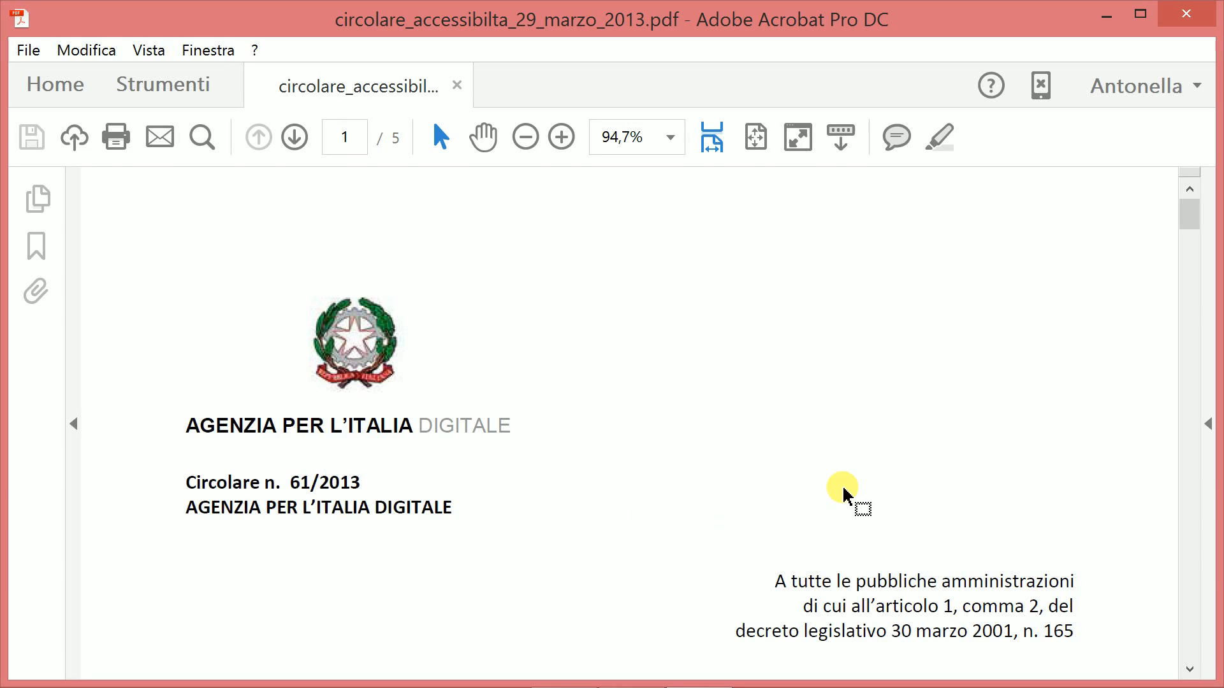
Video tutorial

Slide 18
Le regole d’oro
Produrre documenti Word e Power Point utilizzando stili per titoli e paragrafi.
Sia in Word che in Power Point, fornire immagini e tabelle del testo alternativo in cui se ne descrive il contenuto.
Sia in Word che in Power Point, utilizzare Font come Arial e Verdana compresi tra 12 e 15 punti.
Sia in Word che in Power Point, utilizzare lo strumento Controllo Documento per verificarne l’accessibilità (File →Verifica Documento→Verifica Accessibilità).
Per i documenti PDF evitare di utilizzare scansioni di immagini e verificare sempre la corretta taggatura del documento. Per ottenere un documento in formato PDF da Word e Power Point File→Salva con Nome→Salva come e scegliere il formato PDF.

Slide 19
Sitografia
Font
Come creare un documento Word accessibile
Come scrivere il testo alternativo
Suggerimenti pratici per creare PDF e Word accessibili
Guidelines di Adobe

